Slide 1


Slide 2


17 OTTOBRE 2025
RICCARDO FIGLIOZZI
ColorIAmo Messina: come ridare vita alla Nobile Messina
Coloriamo delle foto storiche usando l’AI

Slide 3

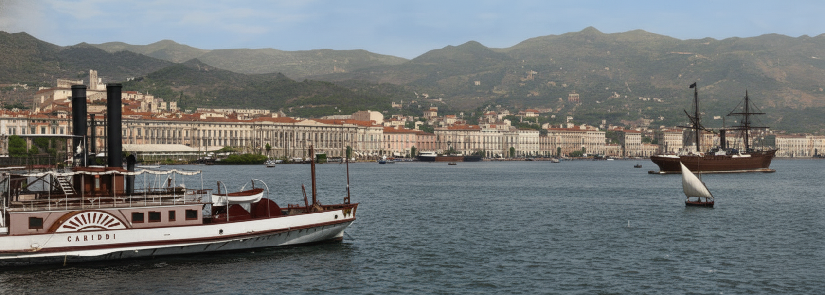
Agenda
Cosa andremo a vedere:
Colorare con Python
Colorare con il ML
Colorare con Gen AI
sudinnovationsummit.it

Slide 4
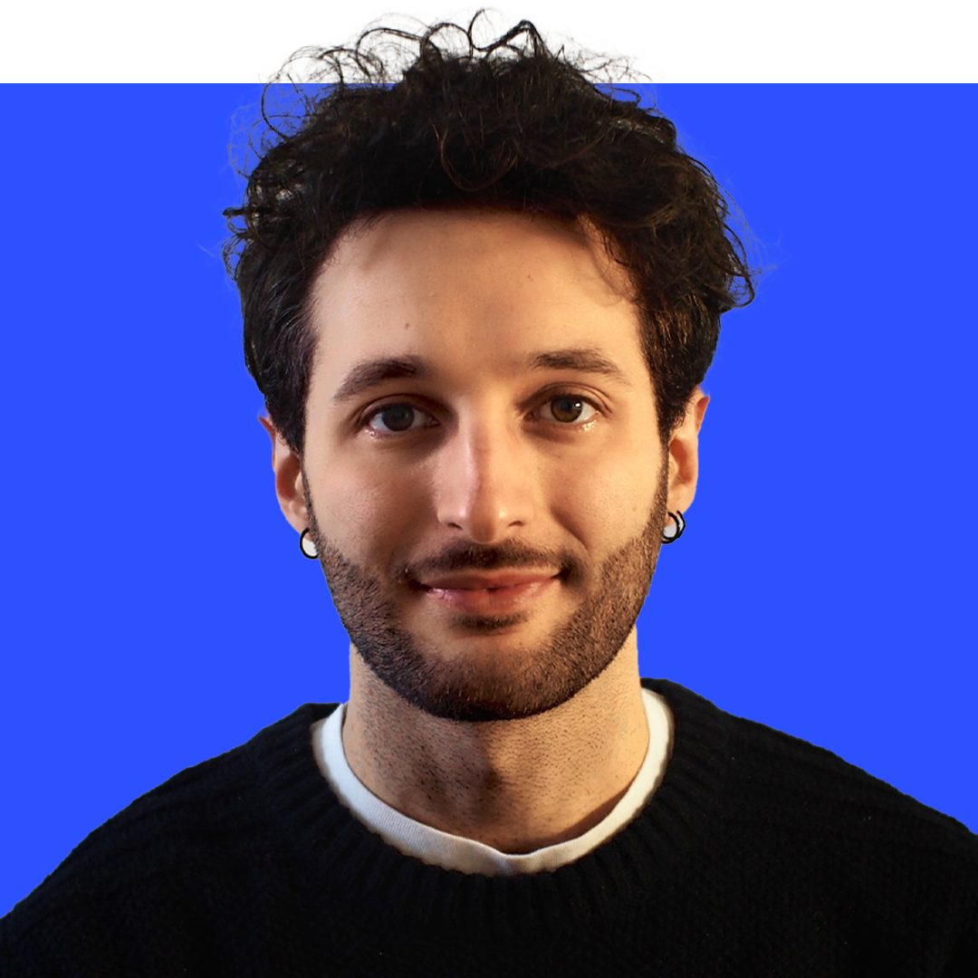

Riccardo Figliozzi
Docente @Data Masters
Data Scientist / AI & Automation Specialist
firenze.dev staff
@DataMasters
sudinnovationsummit.it

Slide 5
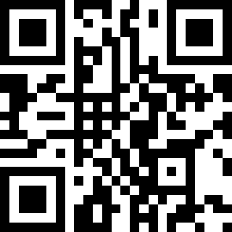
https://tinyurl.com/SIS25-DM

Slide 6

01
Python

Slide 7
Python
Colorare con Python
L'idea è semplice: trattare l'immagine come una griglia di pixel e assegnare un colore a ciascuno basandosi su due criteri:
Posizione: In quale area dell'immagine si trova il pixel (cielo, mare, edificio)?
Luminosità: Quanto è chiaro o scuro il pixel originale?
È un approccio procedurale, senza alcun "apprendimento".
sudinnovationsummit.it

Slide 8
Python
Comu camina?
# Esempio per colorare il cielo
for x in range(width):
for y in range(0, int(height * 0.35)): # Regione del cielo
luminance = calcola_luminosita(pixel)
if luminance > 160: # Se è un pixel chiaro
immagine.putpixel((x, y), (135, 206, 235)) # Coloralo di azzurro
sudinnovationsummit.it

Slide 9
Python
Risultati e Limiti
Vantaggi ✅ | Svantaggi ❌
Didattico: Ottimo per capire come è fatta un'immagine. | Impreciso: Le regioni sono solo rettangoli approssimativi.
Controllo Totale: Decidiamo noi ogni singolo colore. | Rigido: Funziona solo per UNA specifica immagine.
Veloce: Nessun addestramento richiesto. | Non Scalabile: Richiede di riscrivere il codice per ogni nuova foto.
sudinnovationsummit.it

Slide 10
02
Machine Learning

Slide 11
ML
Colorare con il ML
Invece di dare regole, diamo al computer degli esempi e gli chiediamo di imparare a colorare.
sudinnovationsummit.it

Slide 12
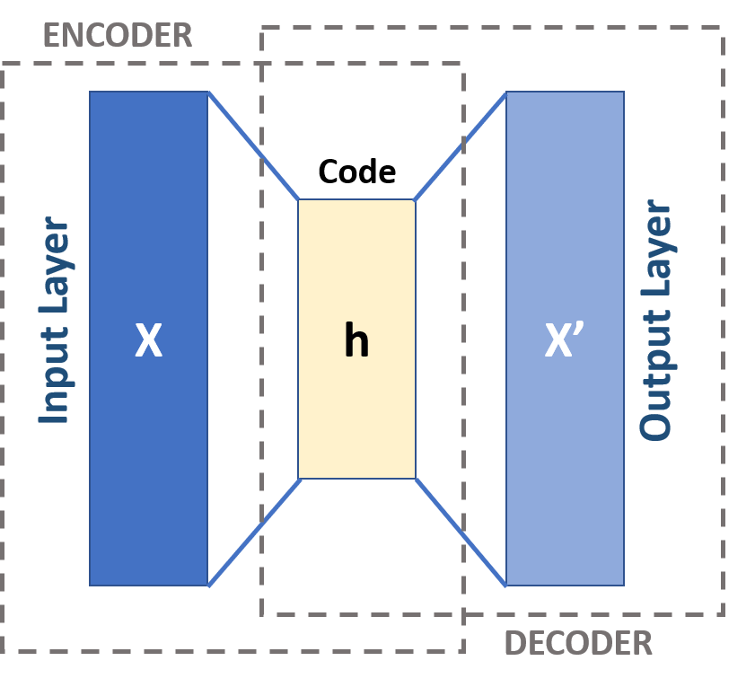
ML
Autoencoder
Encoder: Comprime l'immagine in B/N (es. 32x32) in una rappresentazione compatta (es. 8x8), catturando le caratteristiche principali.
Decoder: A partire dalla rappresentazione compatta, tenta di ricostruire l'immagine a colori originale.
L'obiettivo è minimizzare la differenza tra l'immagine ricostruita e quella vera.
sudinnovationsummit.it

Slide 13
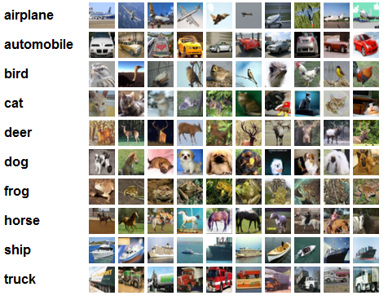
ML
Dataset CIFAR-10
Contenuto: 60.000 immagini a colori (32x32 pixel) di oggetti comuni (aerei, auto, uccelli...).
Input del modello: Le immagini CIFAR-10 convertite in scala di grigi.
Output desiderato: Le immagini a colori originali.
sudinnovationsummit.it

Slide 14
ML
Risultati e Limiti
Vantaggi ✅ | Svantaggi ❌
Apprendimento Automatico: Non servono regole manuali. | Bassa Risoluzione: Il modello lavora solo su immagini 32x32.
Generalizzazione: Può colorare immagini mai viste prima. | Perdita di Dettagli: Ridimensionare l'immagine di Messina la rende quasi irriconoscibile.
Data-Driven: Le decisioni sui colori sono basate sui dati. | Dataset Mismatch: CIFAR-10 è molto diverso da una foto di paesaggio.
sudinnovationsummit.it

Slide 15
03
Generative AI

Slide 16
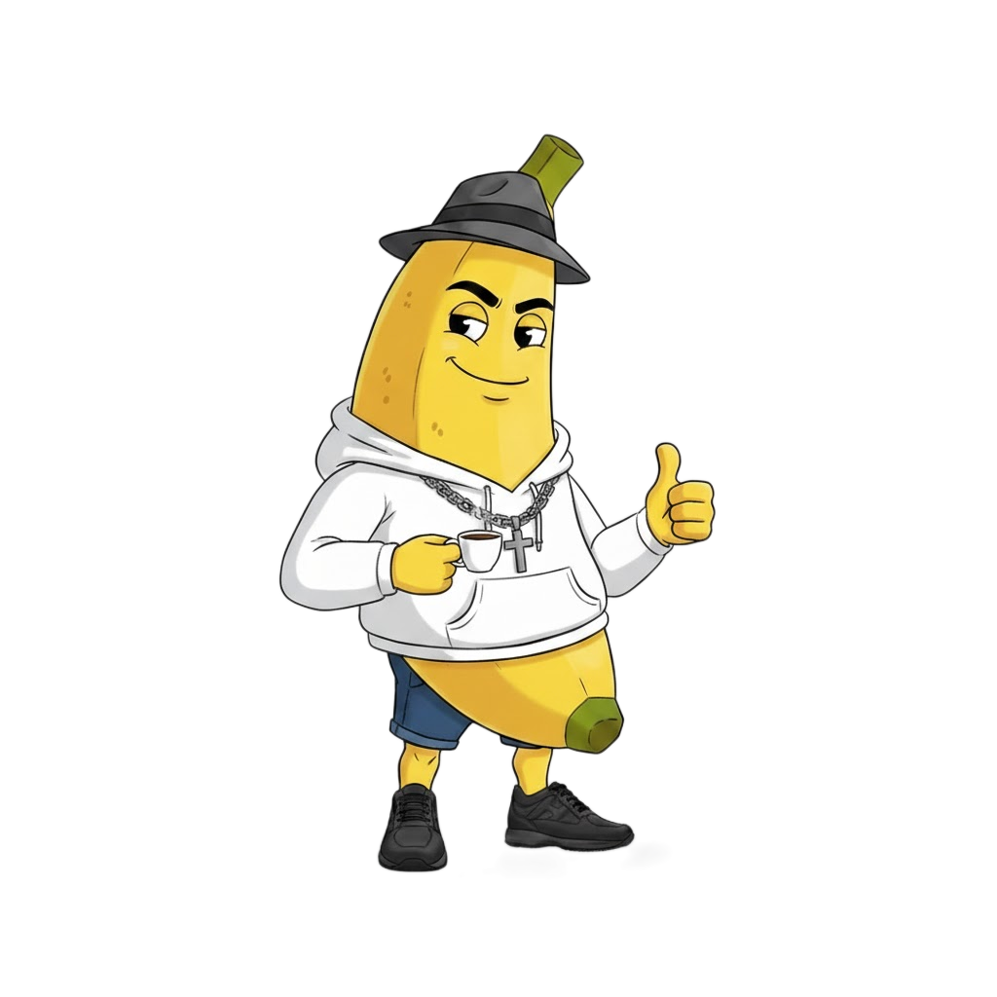
Gen AI
Colorare con Gen AI
Utilizziamo un modello di AI Generativa pre-addestrato come Gemini Nano Banana 🍌
sudinnovationsummit.it

Slide 17

Gen AI
Nano Banana 🍌
Transformer
Addestramento su enormi dataset
Capacità più generaliste
Sfruttamento delle schede grafiche con calcoli in parallelo
https://poloclub.github.io/transformer-explainer/
sudinnovationsummit.it

Slide 18
Gen AI
Risultati e Limiti
Vantaggi ✅ | Svantaggi ❌
Qualità Altissima: Il risultato è realistico e dettagliato. | Dipendenza da API: Richiede una chiave e una connessione a Internet.
Zero Sforzo di Training: Il modello è già pronto all'uso. | Meno Controllo: Il risultato è generato dal modello, non da regole precise.
Alta Risoluzione: Opera sull'immagine originale, senza perdita di qualità. | Costo: L'uso delle API può avere un costo (a seconda del provider).
sudinnovationsummit.it

Slide 19
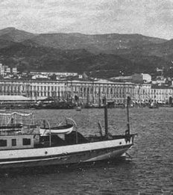
Non c’è alcun futuro senza memoria
sudinnovationsummit.it

Slide 20

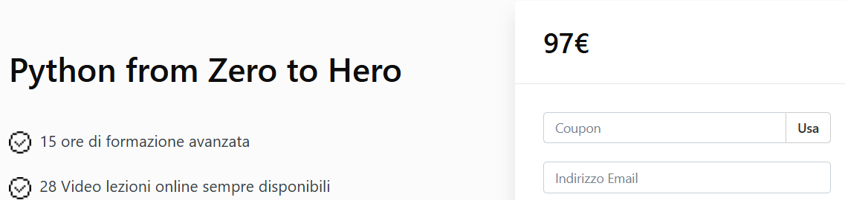
COME APPLICARE
IL COUPON SIS_PYTHON
PER ACCEDERE GRATIS
1. Vai al link del corso: https://corsi.datamasters.it/offers/wy9pe2iA/checkout
2. Applica il coupon code SIS_PYTHON
GRATIS
SIS_PYTHON

Slide 21
Grazie
Ci sono domande?
sudinnovationsummit.it

Slide 22
Questioni
sudinnovationsummit.it

